Slide 1
TECHNOPRENEURSHIP
SYAIFULLAH.SE.,M.Sc

Slide 2
Analisa Model Bisnis

Slide 3
Dalam persaingan dunia usaha yang semakin tinggi saat ini, perusahaan ha- rus dapat mengembangkan dan menciptakan nilai-nilai baru atau inovasi untuk dapat bertahan dalam persaingan. Oleh karena itu, perusahaan perlu menyiapkan rencana bisnisnya dalam sebuah model bisnis

Slide 4
Model bisnis adalah metode dalam melakukan bisnis dimana perusahaan akan mendapatkan pendapatan untuk dapat bertahan.
Model ini menjelaskan bagaimana perusahaan menempatkan posisinya dalam rantai nilai.
Model bisnis yang banyak digunakan adalah Business Model Canvas/Model Bisnis Kanvas

Slide 5
Business Model Canvas (BMC)
Business Model Canvas (BMC) adalahsuatu alat dalam manajemen strategik dan kewirausahaan untuk menjelaskan, mendesain, menantang, menciptakan, poros dalam suatu bisnis. Model bisnis kanvas pertama kali dikenalkan oleh Osterwalder dan Pigneur.

Slide 6
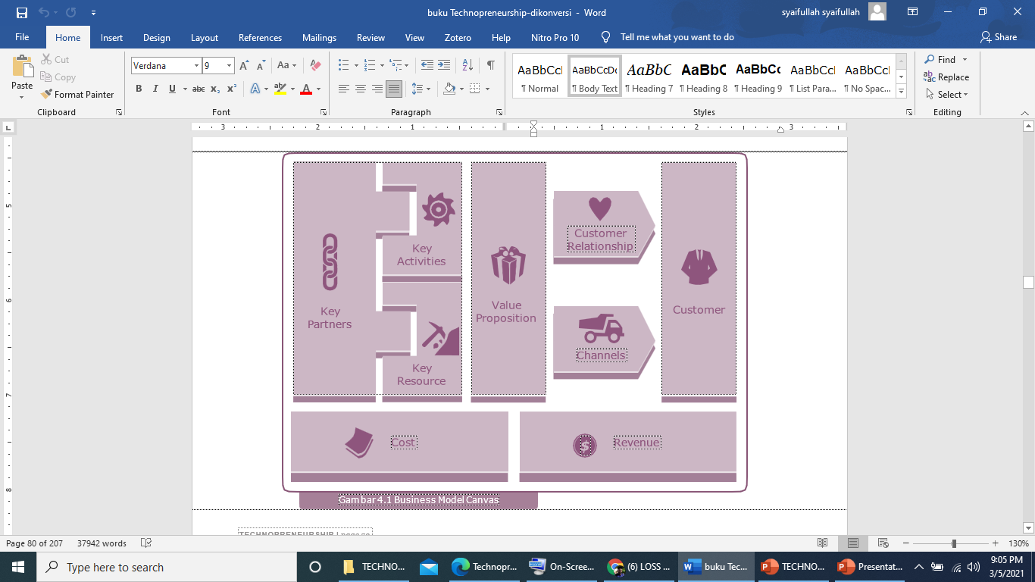

Slide 7
Komponen Model Bisnis Kanvas
Osterwalder dan Pigneur membuat sebuah pendekatan model bisnis kanvas yaitu “The 9 Building Blocks” (9 komponen) agar memudahkan para pebisnis untuk membangun dan mengembangkan bisnis mereka. The 9 Building Blocks terdiri dari: Customer Segments, Value Propositions, Customer Relationship, Channels, Revenue Stream, Key Resources, Key Activities, Key Partnership, dan Cost Structure.

Slide 8
CUSTOMER SEGMENTS
Menurut Osterwalder & Pigneur, pelanggan merupakan kunci utama dalam mendapatkan keuntungan, tanpa pelanggan maka sebuah perusahaan tidak dapat bertahan lama dalam bisnis yang mereka bangun.
Berdasarkan teori dari Ostewalder & Pigneur, mereka membagi dua segmen pasar berdasarkan kebutuhan, perilaku konsumen yaitu segmen kelas menengah atas dan segmen kelas menengah bawah

Slide 9
Ada beberapa tipe dari customer segment yaitu:
Mass market, bisnis model yang tidak membedakan segmen pelanggan. Mass market fokus pada penentuan segmentasi pasar, nilai proposisi, kerja sama, dan juga saluran distribusi.
Niche market, bisnis model yang memiliki target pasar yang hanya melayani segmen pelanggan tertentu atau lebih spesifik
Segmented, bisnis model yang membedakan kebutuhan dan masalah yang berbeda pada pelanggan.
Diversified, bisnis model yang melayani dua atau lebih dengan kebutuhan yang berbeda dan saling bergantung satu sama lain.

Slide 10
Beberapa pertanyaan yang dapat membantu menentukan Customer Segment, diantaranya:
Untuk siapa kita menciptakan nilai?
Siapa pelanggan yang paling penting? B2B vs B2C
Dimanakah mereka tinggal?
Berapa usia mereka?
Bagaimana mereka berinteraksi dengan produk/jasa?
Apa yang menjadi kebutuhan mereka?
Berapa pengeluaran mereka perbulan?

Slide 11
VALUE PROPOSITIONS
Proposisi nilai menggambarkan bagaimana pelanggan dapat beralih dari satu perusahaan ke perusahaan lain melalui produk atau layanan yang ditawarkan oleh perusahaan berbeda dengan para kompetitornya.
Beberapa tipe pada Value Propositions, antara lain:
Newness: sebuah produk baru yang diciptakan yang belum pernah ada sebelumnya dan memiliki keunikan.
Performance: bagaimana meningkatkan kinerja suatu produk atau layanan yang ditawarkan.
Customization: bagaimana perusahaan dapat menyesuaikan produk atau jasa sesuai dengan kebutuhan pelanggannya agar mendapat nilai lebih.
Getting the Job Done: bagaimana produk atau jasa berfungsi membantu pelanggan untuk menyelesaikan pekerjaannya.

Slide 12
Design: dengan memiliki desain yang menarik maka suatu produk akan memiliki nilai proposisi yang baik. Tetapi sebuah desain sangat sulit diukur karena setiap individu memiliki pendapat masing-masing.
Brand: pelanggan dapat menemukan nilai suatu produk dari merek yang telah dikenal masyarakat luas.
Price: bagaimana harga dapat ditentukan oleh pesaingnya dan menjadi dasar dalam menentukan harga produk yang ditawarkan. Dalam hal ini, pelanggan dapat menjadi sensitif terhadap harga.
Cost Reduction: bagaimana sebuah nilai didapat dari biaya yang dikeluarkan oleh pelanggan dalam membeli produk atau jasa dapat dikurangi.
Risk Reduction: resiko yang ditimbulkan oleh produk yang ditawarkan kepada pelanggan sangat kecil. Dapat diartikan bahwa produk yang ditawarkan memiliki garansi jika terjadi kerusakan.
Accessibility: produk yang ditawarkan dapat dengan mudah digunakan atau dapat diakses oleh semua orang.
Convenient/Usability: bagaimana sebuah produk dapat memenuhi keinginan atau kebutuhan pelanggan dan pelanggan tersebut merasa nyaman akan kehadiran produk tersebut.

Slide 13
Beberapa pertanyaan yang dapat membantu menentukan Value Propositions, diantaranya:
Apa value yang akan ditawarkan kepada pelanggan?
Apa masalah pelanggan yang bisa kita atasi?
Apa keunggulan kompetetif perusahaan kita?
Kebutuhan pelanggan yang mana yang bisa kita puaskan?
Apa bundel produk/jasa yang kita tawarkan kepada setiap segmen pelanggan?

Slide 14
CHANNELS
Channel menggambarkan sebuah perusahaan dapat menjalin komunikasi dengan pelanggannya dalam menyampaikan proposisi nilai.
Fungsi Channel antara lain:
Meningkatkan kesadaran kepada pelanggan atas produk atau jasa yang ditawarkan oleh perusahaan.
Membantu pelanggan dalam mengevaluasi proposisi nilai perusahaan.
Memungkinkan pelanggan membeli produk atau jasa yang lebih spesifik.
Memberikan proposisi nilai perusahaan kepada pelanggan.
Memberikan layanan pendukung pasca pembelian kepada pelanggan.dengan kebiasaan pelanggan?

Slide 15
Channel dapat dikategorikan menjadi lima tipe, yaitu:
Sales force: penjualan dilakukan oleh karyawan
Web sales: penjualan melalui web (toko online)
Own stores: penjualan melalui toko sendiri
Partner stores: penjualan melalui toko partner/mitra kerja
Wholesaler: penjualan melalui grosir

Slide 16
Beberapa pertanyaan yang dapat membantu menentukan tipeChannel, diantaranya:
Melalui channels mana kita dapat menjangkau pelanggan?
Bagaimana kita meraih pelanggan?
Bagaimana channels ini terintergrasi dengan yang lainnya?
Channels mana yang bekerja paling baik?
Channels mana yang paling efisien dalam pembiayaan
Bagaimana kita mengintegrasikan value dengan kebiasaan pelanggan?

Slide 17
CUSTOMER RELATIONSHIP
Hubungan dengan pelanggan hendaknya dibangun sesuai dengan customer segment.
Customer Relationship dibagi menjadi enam tipe, yaitu:
Personal Assistant, yaitu komunikasi yang terjadi antara pelangan dan petugas pelayanan agar pelanggan mendapat bantuan selama proses penjualan.
Dedicated Personal Assistant, yaitu seseorang yang khusus melayani pelanggan secara individu.
Self Service, yaitu pelanggan tidak berhubungan langsung dengan perusahaan tetapi perusahaan menyediakan sarana yang diperlukan oleh pelanggan dalam membantu dirinya sendiri.
Automated Service, yaitu hubungan yang menggabungkan proses layanan mandiri dan otomatis.
Communities, yaitu perusahaan membangun hubungan antar sesame anggota dengan membentuk sebuah komunitas untuk saling bertukar pikiran dalam mengetahui keinginan para pelanggannya.
Co-creation, yaitu membangun sebuah hubungan dengan konsumen untuk menciptakan sebuah proposisi nilai yang baru.

Slide 18
Beberapa pertanyaan yang dapat membantu menentukan Customer Relationship, diantaranya:
Bagaimana tipe relationship yang akan kita bangun dan buat terhadap pelanggan?
Manakah tipe relationship yang telah dijalankan?
Seberapa mahal?
Bagaimana relationship terintegrasi dengan keseluruhan model bisnis kita?

Slide 19
REVENUE STREAMS
Arus pendapatan menampilkan keadaan keuangan perusahaan yang diperoleh dari uang tunai dari setiap segmen konsumen.
Sebuah model bisnis dapat melibatkan dua tipe revenue streams yang berbeda, antara lain:
Transaction Revenues, yaitu transaksi yang diperoleh dari sekali pembayaran dari pelanggan
Recurring Revenues, yaitu transaksi yang diperoleh dari pembayaranyang masih berkelanjutan untuk memberikan proposisi nilai kepada pelanggan dan menyediakan layanan customer support kepada pelanggan setelah pembelian.

Slide 20
Revenue Streams terdapat beberapa tipe, yaitu:
Asset Sale, yaitu perusahaan menjual asetnya untuk memperoleh pendapatan.
Usage Fee, yaitu pendapatan yang didapat dari berapa banyak pelanggan yang menggunakan produk atau jasa yang ditawarkan oleh perusahaan. Semakin banyak dan lama produk tersebut digunakan, maka semakin besar biaya yang dikeluarkan oleh pelanggan.
Subscription Fee, yaitu pendapatan yang diperoleh dari menjual layanan secara terus-menerus.
Lending/Renting/Leasing, yaitu pendapatan yang diperoleh dengan cara memberikan hak eksklusif kepada seseorang untuk menggunakan aset tersebut dalam periode tertentu dan selama penyewaan tersebut, dikenakan biaya sewa yang harus dibayarkan ke pemilik aset.

Slide 21
Licensing, yaitu pendapatan yang diperoleh dari pemberian hak intelektual dari perusahaan agar orang yang membeli lisensi tersebut dapat menggunakan perusahaan mereka dalam membuka usaha yang sama.
Brokerages Fee, yaitu pendapatan yang diperoleh dari layanan perantara dimana besar biaya diperoleh dari besarnya persentase yang telah disepakati bersama.
Advertising, yaitu pendapatan yang diperoleh dari mengiklankan suatu produk, merek ataupun jasa.

Slide 22
Beberapa pertanyaan yang dapat membantu menentukan Revenue Stream, diantaranya:
  Untuk value apa pelanggan kita mau membayar?
  Untuk apa mereka saat ini mau membayar?
  Bagaimana mereka saat ini membayar?
  Bagaimana mereka lebih suka dalam membayar?
  Seberapa banyak setiap revenue stream berkontribusi terhadap pendapatan keseluruhan?

Slide 23
KEY RESOURCES
Key Resources merupakan aset yang sangat penting yang diperlukan agar bisnis dapat berjalan dengan baik.
Setiap model bisnis membutuhkan sumber daya yang dikategorikan menjadi empat tipe, yaitu:
Physical Assets: meliputi gedung, mesin, tanah, kendaraan.
Intellectual Resources: meliputi hak intelektual, hak paten, merek.
Human Resources: sumber daya manusia yang merupakan bagian penting dalam sebuah perusahaan. Pada industry kreatif dan padat karya, sumber daya utamanya adalah manusia.
Financial Resources: keuangan yang mencerminkan kinerja dari sebuah perusahaan atau perputaran uang yang terjadi dalam perusahaan tersebut.

Slide 24
Beberapa pertanyaan yang dapat membantu menentukan Key Resources, diantaranya:
Apa sumberdaya kunci yang diperlukan untuk memenuhi value proposition yang telah ditetapkan?
Apa sumberdaya yang diperlukan untuk mendistribusikan melalui channels?
Apa sumberdaya yang diperlukan untuk membangun customer relationship?
Apa sumberdaya yang diperlukan untuk mendapatkan pendapatan pada revenue streams?

Slide 25
KEY ACTIVITIES
Key Activities menggambarkan aktifitas penting yang dilakukan oleh perusahaan agar bisnis yang dilakukan dapat bekerja dengan baik.
Key Activities dikategorikan menjadi tiga tipe, antara lain:
Production: aktivitas yang berhubungan dengan perancangan, pembuatan dan pengiriman produk.
Pemecahan masalah aktivitas yang berhubungan dengan masalah yang timbul dari produk tersebut. Perusahaan harus mengatasi masalah yang timbul tidak hanya pada produk tetapi perusahaan juga harus dapat memenuhi keinginan pelanggan agar produk mereka dapat diterima oleh pelanggan.
Platform/Networks: model bisnis yang aktivitas utamanya berhubungan dengan jaringan dan sebagian besar perusahaan bergerak di bidang teknologi informasi.

Slide 26
Beberapa pertanyaan yang dapat membantu menentukan Key Activities, diantaranya:
Apa aktivitas kunci yang diperlukan untuk value propositions?
Apa aktivitas kunci yang diperlukan untuk distribution channels?
Apa aktivitas kunci yang diperlukan untuk customer relationships?
Apa aktivitas kunci yang diperlukan untuk revenue streams?

Slide 27
KEY PARTNERSHIPS
Perusahaan perlu membentuk kerjasama dengan perusahaan/mitra lainnya dengan tujuan untuk mengoptimalkan bisnis, mengurangi resiko dan memiliki daya saing yang tinggi dengan para kompetitornya.
Terdapat tiga tipe Key Partnership, antara lain:
Optimization and economy of scale
Hal yang paling mendasar pada bentuk partnership atau buyer- supplier relationship adalah didesain untuk mengoptimalkan alokasi sumber daya dan aktivitas.
Optimization and economy of scale partnerships biasanya dibentuk untuk mengurangi cost dan seringkali melibatkan pembagian infrastruktur

Slide 28
Reduction of risk and uncertainty
Partnership dapat membantu mengurangi resiko pada lingkungan yang kompetitif. Kelompok tersebut bekerja sama untuk membawa teknologi Blu-ray ini ke pasaran, namun setiap anggota berkompetisi dalam penjualan produk Blu-ray tersebut secara individu.
Acquisition of particular resources and activities
Beberapa perusahaan memiliki semua resource atau melakukan semua aktivitasnya berdasarkan model bisnis perusahaan tersebut.
Sebaliknya, mereka memperluas kemampuan mereka sendiri dengan cara mengandalkan perusahaan yang lain untuk menyediakan sebagian sumber daya atau melakukan aktivitas tertentu. Partnership tersebut dapat dimotivasi oleh kebutuhan untuk memperoleh pengetahuan, lisensi atau akses ke pelanggan.

Slide 29
Beberapa pertanyaan yang dapat membantu menentukan Key Partnership, diantaranya:
Siapa key partners kita?
Siapa key suppliers kita?
Mana key resources yang diperoleh dari mitra?
Mana key activities yang diperoleh dari mitra?

Slide 30
COST STRUCTURE
Cost Structure menggambarkan semua biaya yang dibutuhkan untuk menjalankan suatu model bisnis. Biaya dapat diperhitungkan dengan baik jika aktivitas utama, sumber daya utama dan kemitraan telah ditentukan.
Cost structure dapat dibedakan menjadi dua tipe, yaitu:
Cost Driven yaitu model bisnis yang berfokus pada penekanan biaya serendah mungkin. Pendekatan ini bertujuan untuk mempertahankan struktur biaya agar lebih ramping dan menggunakan proposisi nilai dengan harga rendah.
Value Driven yaitu perusahaan yang tidak terlalu mementingkan biaya yang akan muncul ketika mendesain sebuah model bisnis dan lebih fokus pada penciptaan nilai.

Slide 31
Beberapa karakteristik Cost Structure, antara lain:
Fixed Cost: biaya tetap yang tidak berubah dan tidak terpengaruh pada penjualan yang dihasilkan.
Variable Cost: biaya yang dapat berubah sesuai dengan barang yang dihasilkan.
Economies Scale: perusahaan dapat meminimalisasi biaya produksi karena memproduksi barang dalam jumlah besar.
Economies of Scope: keuanggulan biaya yang lebih murah saat operasi perusahaan menjadi lebih besar dengan memperluas area industri baik di dalam maupun luar negeri.

Slide 32
Beberapa pertanyaan yang dapat membantu menentukan Cost Structure, diantaranya:
Apa biaya yang paling penting yang melekat dalam model bisnis kami?
Manakah key resource yang paling mahal dibutuhkan?
Manakah key activities yang paling mahal dilakukan?

Slide 33
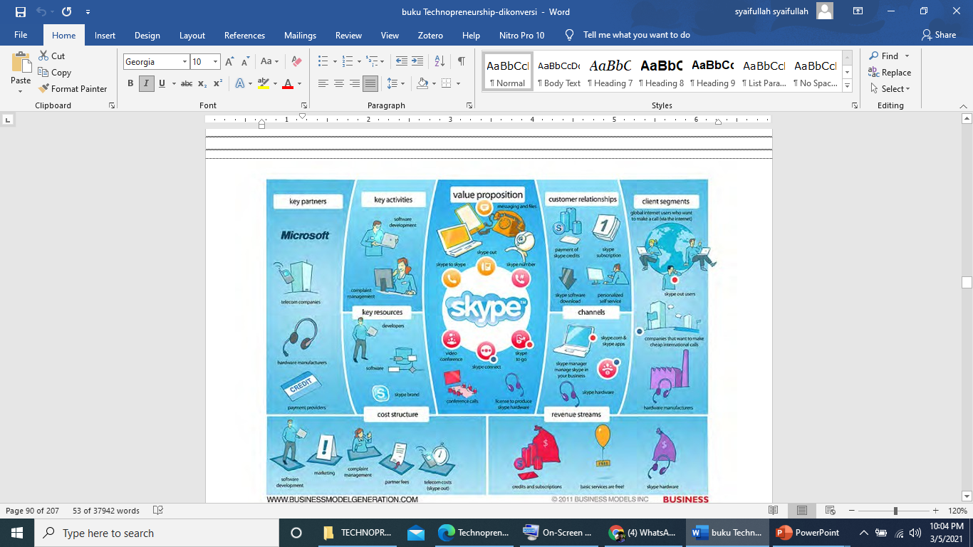

Slide 34
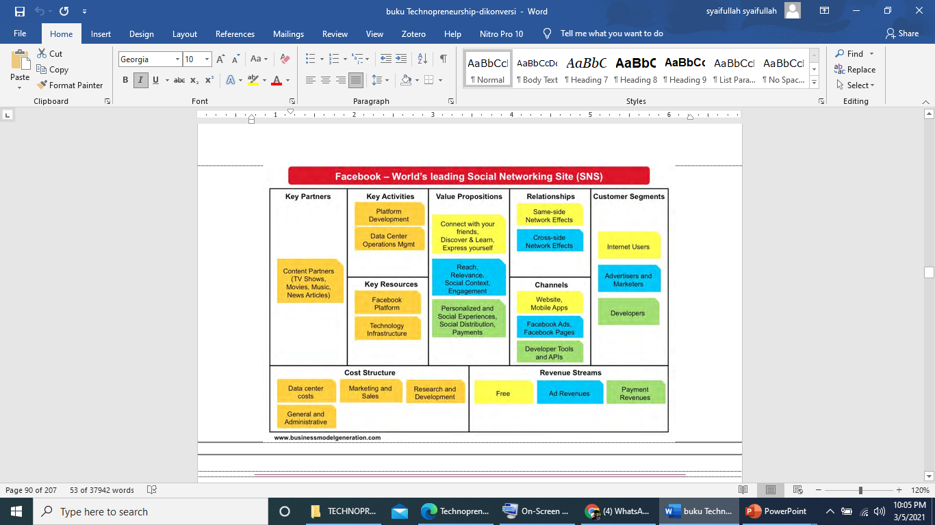

Slide 35
